Slide 1

Водите при устойчивата икономика

Slide 2

СЪДЪРЖАНИЕ
Водата и нейното предназначение
Водата в днешната икономика
Мащабно управление и равноправие на водите
Водата пряко свързана с устойчивостта
Нововъведенията които преобръщат тенденциите
Нововъведения в технологиите
Нововъведения в управлението
Иновации в пазарните механизми
Търговия
Заплащането на услугите на екосистемите
Екологични такси
Съгласуване на икономическите и водните политики

Slide 3

Водата и нейното предназначение
Водата е толкова важна за икономиката, колкото и за човешкия живот. Необходима е за производството на храни, влакна, водноелектрическа енергия и други. Тя е директна съставка в почти всички производствени процеси. Важна е за поддържане на екосистемите, в които живеят хората и от които са зависими. Водата е ценен екологичен ресурс.

Slide 4

Водата и нейното предназначение
Признаването на водата като ценност идва, когато обеществото се сблъсква с нейния растящия недостиг. През миналия век потреблението на вода е нараснало шесткратно.Преди 50 години хората не са разглеждали водата като глобално оскъден ресурс, но днес надпреварата за чиста вода в много региони се превръща в нещо нормално. Недостигът на вода се дължи на:
ръста на икономиката
прираста на населението
промяната на начина на живот

Slide 5
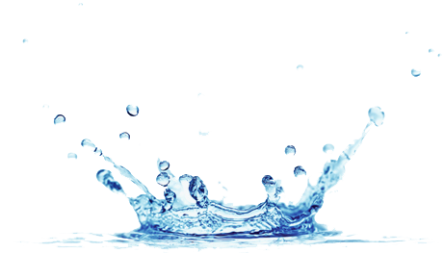
Водата и нейното предназначение
Растящото търсене и засилващата се надпревара за вода означават, че трябва да бъде направен избор:
За разпределението на водата
За начините, по които се използва водата
Парадоксално е, но засиленото разбиране на ценността на водата за икономиката и надвисналият недостиг са една възможност да се придвижим към по-устойчива глобална икономика.

Slide 6


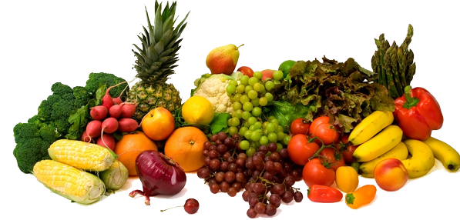

Водата в днешната икономика
Над 70 % от водата в света се използва за производството на хрании влакна в селскотостопанство. Промишлеността потребява другите 20 %, а по-малко от 10 на сто от извличаната в света прясна вода се използва като питейна и за хигиенни нужди.Водата, поддържаща услугите на екосистемите, е извън тези глобални сметки.

Slide 7

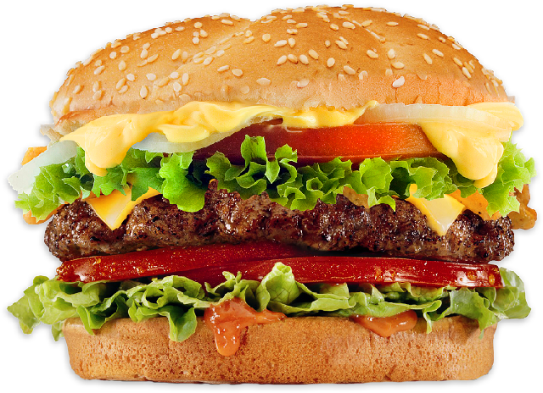
Водата в днешната икономика
Като главен потребител на вода селското стопанство е сърцевината на предизвикателството на управление на водите. Човек се нуждае средно от 2 до 5 литра вода за пиене, а средният дневен прем вода за храната е 3000 литра. Например за производството на един хамбургер са нужни над 10 000 литра вода като се отчита количеството, необходимо за производството на зърно за изхранване на телетата.

Slide 8
Водата в днешната икономика
Международният институт по управление на водите наскоро установи дали ще има достатъчно вода за производство през 2050 година. Това е напълно възможно единствено при промени в производството и управлението на околната среда. Върху глобалния воден баланс дълбоко влияние оказват множество глобални тенденции, свързани със селскостопанското производство:
растящото население
променящият се начин на хранене
търговията с храни и продукти от влакна
производството на биогорива

Slide 9
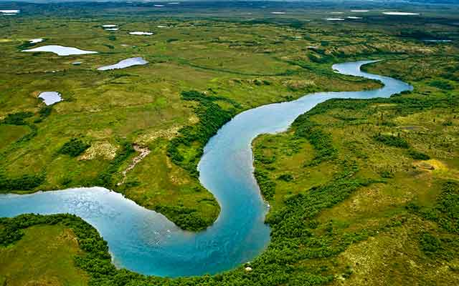
Мащабно управление и равноправие на водите
Питейната вода и канализацията имат сравнително скромен дял в глобалния ресурс.В света 1,1 млрд. души нямат достъп до подобрени водни доставки, а 2,7 млрд. нямат канализация. През 2000 година световната общност се договори да определи ЦРХ, което включва намаляване наполовина дела на хората без достъп до вода и канализация.
Докато трите основни потребители на вода се борят за още по-голям дял, екосистемите са най-губещи. За да функционират нормално, те се нуждаят от чиста вода. За поддържането на екосистемите обществата трябва да се грижат за естествения отток на реките и да оставят в тях вода с добро качество. Това се нарича „екологичен отток“.

Slide 10

Мащабно управление и равноправие на водите
Недостигът на вода се разглежда в три равнища:
местно
национално
международно
Търговията със стоки, в които са въплътени големи количиства вода, може също да надхвърли местния характер на този ресурс. Водата трябва да се премества от региони с изобилие към региони с недостиг.
„Докладът за развитие на човека 2006“, изготвен от Програмата на ООН за развитие, подчертава факта, че водната криза се дължи на бедността, неравенството и на физическия недостиг на вода.

Slide 11
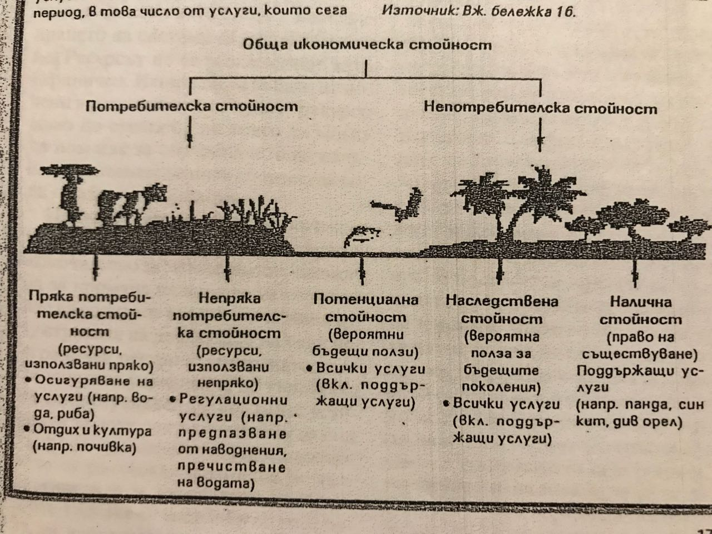
Водата пряко свързана с устойчивостта
Ценността на водата като ресурс е очевидна във всички икономики. Цената на водата е далеч по-ниска от реалната й икономическа стойност и често дори по-ниска от цената за доставянето й. Инвестира се в пречиствателни станции или язовири, коита увеличават националното богатства, но не се инвестира във влажни зони, речни басейни или подпочвени водоизточници макар да изпълняват същите функции.

Slide 12
Водата пряко свързана с устойчивостта
През януари 2002 година се проведе Международната конференция по водите и околната среда. Близо 500 правителствени експерти и представители на неправителствени групи от целу свят преха приниципите на Дъблин:
Прясната вода е ограничен и уязвим ресурс
Развитието и управлението на водите трябва да се основава на подхода на участието
Жените имат централна роля в осигуряването, управлението и опазването на водата
Водата има икономическа стойнос и следва да се приема като икономическа стока

Slide 13

Водата пряко свързана с устойчивостта
Много хора се придържаха към становището, че водата е „дар на природата“ или „основно човешко право“ и затова трябва да бъде осигурявана безплатно.
Принцип 4, за икономическата стойност на водата, беше включен, за да подчертае важността на осъзнаването на пълния обем от икономически ценности, които могат да бъдат получени на ефективното и справедливо разпределяне на водните русурси на рентабилното осигуряване на водни услуги.

Slide 14
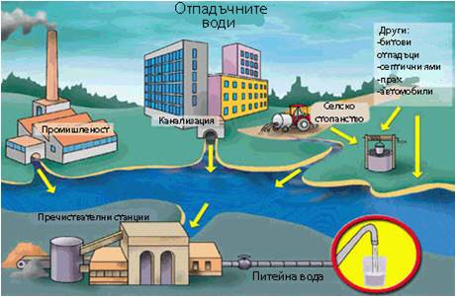

Нововъведенията, които преобръщат тенденциите
Съхраняване и доставка.
Разпределяне и ценообразуване.
Използване и повторно използване чрез
пречистване на водата.

Slide 15
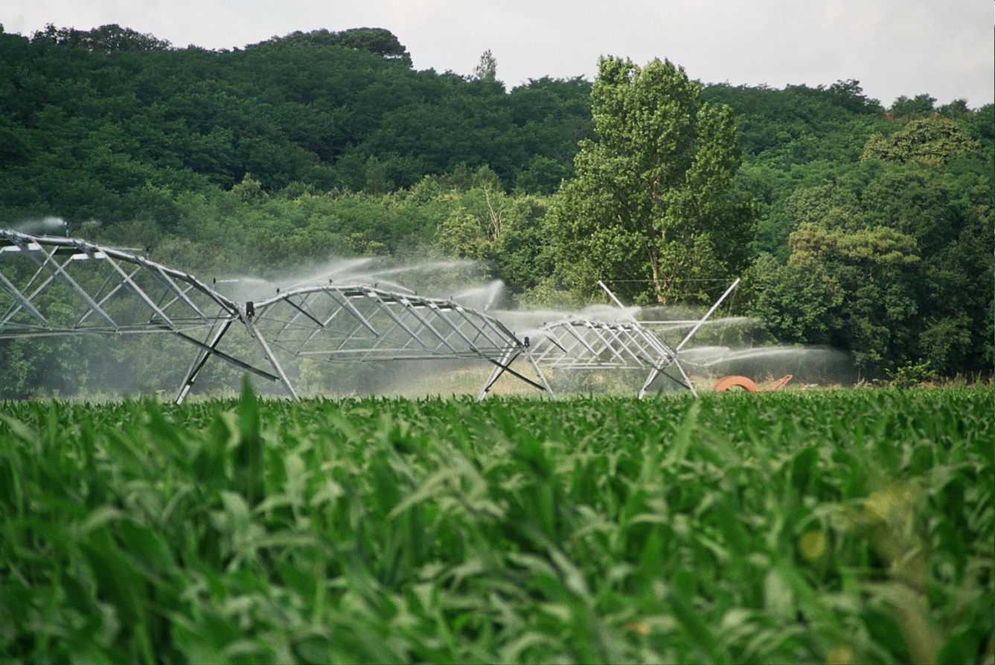
Нововъвдения в технологиите
Възприемането на доказано добри практики на агрономията в много страни може да доведе до реални подобрения на производителността на водата.
Капково напояване

Slide 16
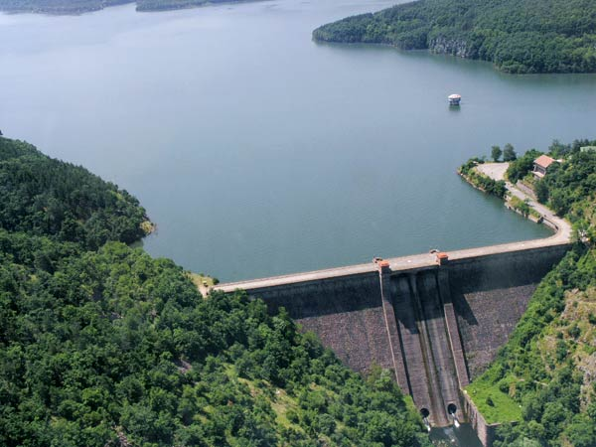
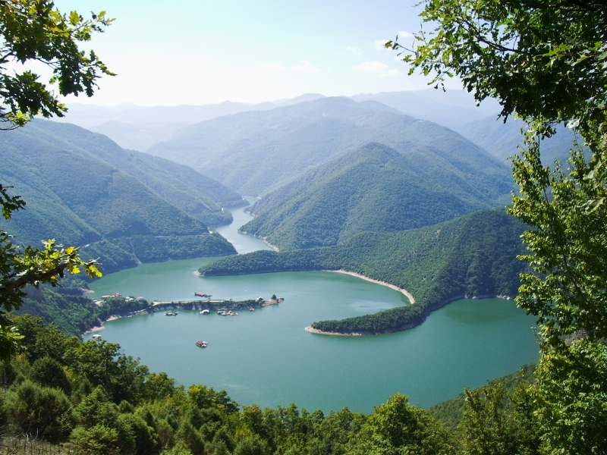
Нововъвдения в управлението
Организации управляващи басейново равнище.
Създаване на екологични потоци.

Slide 17
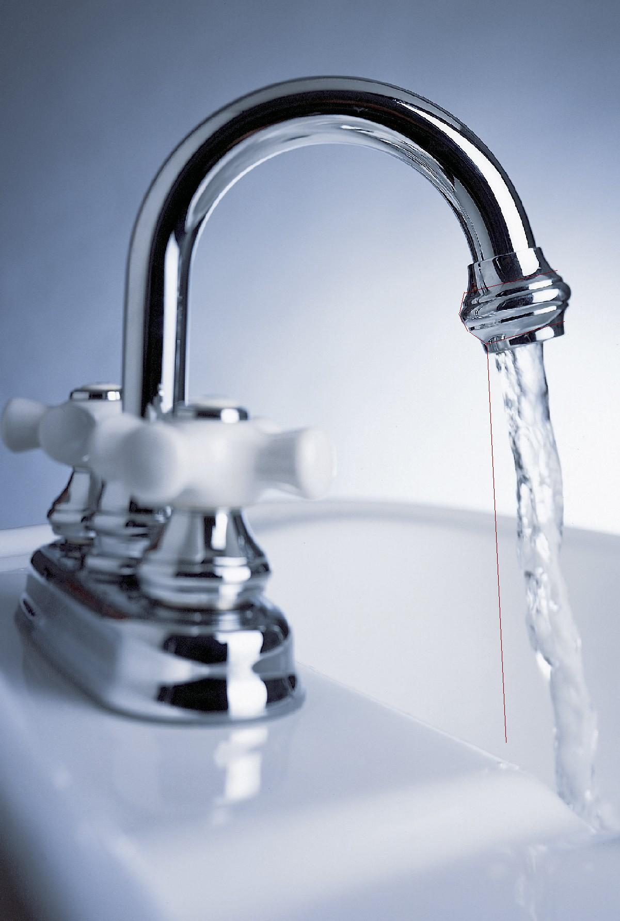

Иновации в пазарните механизми
Цена на водата.
Отговорност при ползването й.
Грижа за ресурсите, за които плащаме.

Slide 18
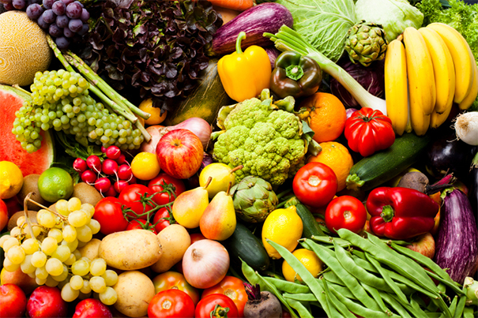
Търговия
Търговията също може да окаже влияние върху решенията за управление на водите. Глобалната търговия със селскостопански стоки може да пристъпи водния стрес и да отслаби натиска върху екосистемите.

Slide 19

Стандарти за здраве и здравеопастност
Стандартите за здраве и здравеопастност могат да доведат до реформи и инвестиции в защитата на околната среда.

Slide 20
При липсата на ефективни национални регулацционни рамки и практическо прилагане глобалните пазари могат да задълбочат водния стрес и увреждането на екосистемите. Това може да стане чрез създаването на силни стимули за отделните хора и корперациите да произвеждат неподходящи продукти с използването на разрушителни практики – свръхексплоатация на ресурси, прекомерно замърсяване и увреждане на услугите на екосистемите, на които разчитат бедните и околната среда.

Slide 21

Заплащане на услугите на екосистемите
Това е пазарен инструмент, който се стреми да създаде стимули за поддържане на водните ресурси или за заплащане на услугите речните басейни.Открояват се 4 подхода:
схеми за частно заплащане
търговия по квоти според определен минимум или максимум
схеми за сертифициране на екологични стоки
схеми за публично плащане, в това число данъчни механизми

Slide 22

Екологични такси
Екологичните такси са фискални механизми, които могат да бъдат използвани, за да се гарантира, че някои или всички външни разходи за земеползване са отчетени в процеса на вземани на решения.
Данъцине могат да бъдат използвани като положителен стимул, когато хората се освобождават от тях или като отрицателен – за възпиране на на потреблението и на дейностите, които са вредни за околната среда.

Slide 23
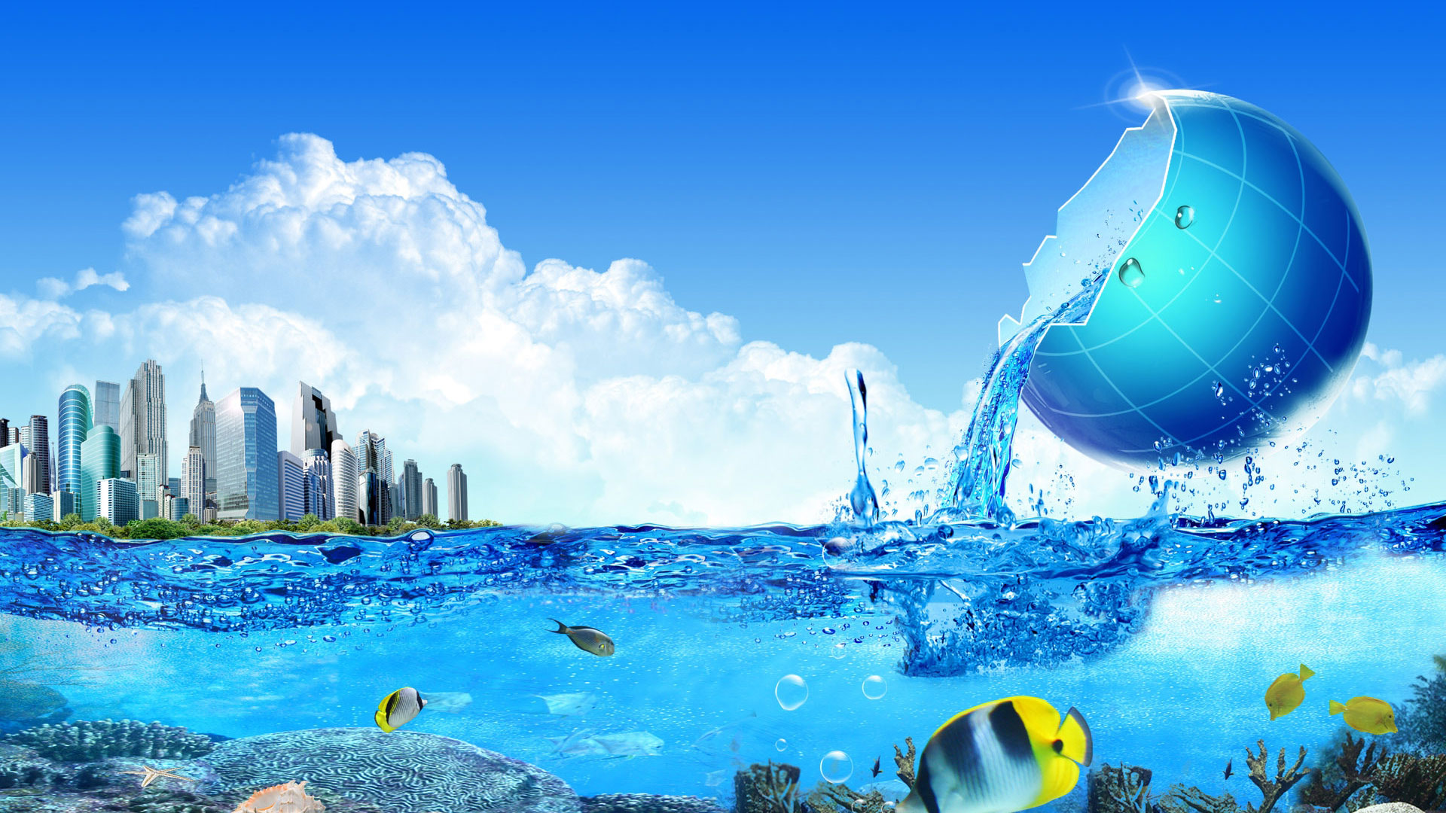
Съгласуване на икономическите и водните политики
Управлението на водите засяга функционирането и структурата на икономиката, а икономическата политика влияе на състояниетто на водните ресурси.

Slide 24
В една устойчива икономика социалните, икономическите и регулаторните стимули трябва да бъдат съгласувани в подкрепа на:
устойчиви модели на потребление на вода
разпределение на водите в интерес на сегашното и бъдещото благосъстояние
водни инвестиции, технологии и практики, които подкрепят ефективността, качеството на водата, опазването и целостта на екосистемите.

